Slide 1
GEORGE KELLY:
TEORI KONSTRUK PERSONAL
Bonita Maulida (2018031005)
Divalya Aqmari (2018031041)
Zhafira Shadrina A. (2018031053)
Salvana Arvianisari (2018031049)

Slide 2
GAMBARAN UMUM TEORI
Manusia memprediksi peristiwa berdasarkan interpretasi mereka terhadap sebuah kejadian.
Manusia memiliki konstruk yang berbeda dengan manusia lainnya.
Manusia tidak selalu menjadi korban dari peristiwa, karena setiap peristiwa memiliki alternativisme konstruktif.
Notes:
Masing2 memiliki cara tersendiri untuk memanai peristiwa. Mereka punya cara pandang yang berbeda
Konstruk → cara memandang sebuah peristiwa

Slide 3
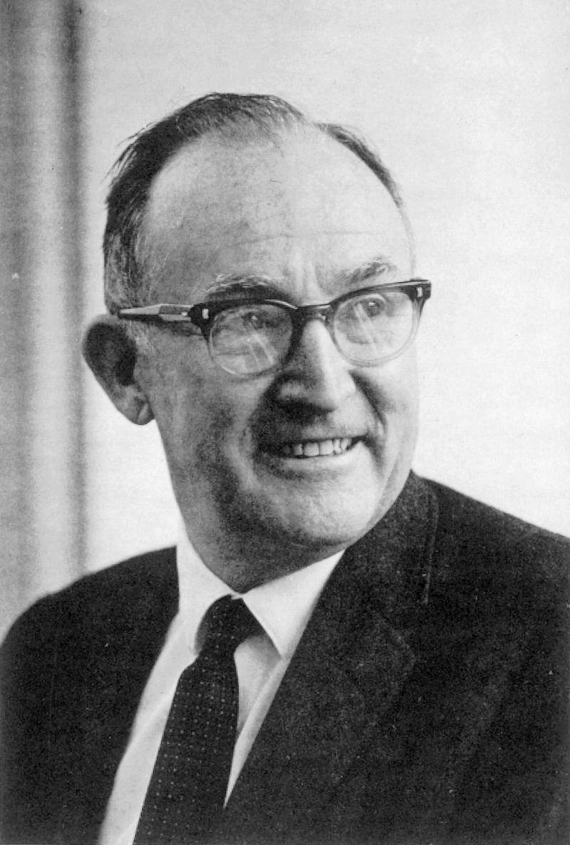
BIOGRAFI
Lahir 28 April 1905, di Perth, Kansas, Amerika.
Anak tunggal dari Elfleda M. Kelly (mantan guru) dan Theodore V. Kelly (mantan pendeta).
Punya minat yang beragam dan pengalaman di berbagai bidang.
Menempuh pendidikan di jurusan psikologi selama 9 bulan.
1955, berhasil menerbitkan buku “The Psychology of Personal Constructs”.
Meninggal dunia pada tanggal 6 Maret 1967.

Slide 4
POSISI FILOSOFIS KELLY
“Semesta adalah nyata, tetapi orang yang berbeda akan
melihatnya dengan cara yang berbeda pula”.
Cara menginterpretasi dan menjelaskan suatu peristiwa disebut sebagai KONSTRUK PERSONAL yang merupakan kunci untuk memprediksikan perilaku manusia.
MANUSIA SEBAGAI ILMUWAN
Manusia berperilaku hampir sama dengan seorang ilmuwan.
Mengajukan pertanyaan
Merumuskan hipotesis
Mengkaji hipotesis
Mengambil kesimpulan
Mencoba memprediksikan kejadian di masa depan.
Kesimpulan seseorang juga hampir sama dengan ilmuwan, yaitu tidak bersifat pasti atau bisa diubah.
Notes:
Mirip dengan pandangan bandura bahwa manusia aktif dan berpikir serta belajar. Kelly melihat manusia juga demikian, namun melihatnya sebagai ilmuan untuk membangun kepribadian atau konstruk personal.
Pengujian hipotesa -> misalnya kayak gimana? Untuk memperbaiki konstruk diri

Slide 5
POSISI FILOSOFIS KELLY
ILMUWAN SEBAGAI MANUSIA
Pernyataan yang dibuat oleh ilmuwan bisa dilihat dari berbagai perspektif berbeda.
Kita bisa melihat perspektif teori Freud yang berbeda dengan melihat dari teori Erikson.
Kelly sendiri berharap ada teori selanjutnya yang lebih baik daripada teori kepribadian dirinya.
ALTERNATIVISME KONSTRUKTIF
Apa yang valid di satu waktu dapat menjadi salah saat dilihat dengan berbeda di waktu berikutnya.
Fakta dapat dilihat dari berbagai sudut pandang.
Notes:
Alternativisme konstruktif, bisa berbeda pandangan saat ini dengan pandangan di masa depan… karena ada perbedaan konstruknya. Sudah berubah melalui proses pengalaman hidupnya serta pengujian hipotesa

Slide 6
KONSTRUK PERSONAL
Cara menginterpretasi dan menjelaskan suatu peristiwa.
Beberapa orang bertahan terhadap pandangan mereka mengenai realita.
Penderita anoreksia nervosa.
Beberapa orang juga melihat dunia yang sangat berbeda dengan dunia orang lain.
Pengidap skizofrenia.
Konstruk personal juga merupakan cara seseorang dalam melihat hal-hal yang serupa, namun juga berbeda dengan hal yang lain.
Konstruk personal akan membentuk perilaku seseorang.
Notes:
Bertahan melalui pengalaman hidup kita.
Orang yang gak sehat, maka akan menolak dan mengubah pandangan -> susah membuat perubahan diri → apa yang menyebabkan hal ini terjadi jika dilihat dari sudut pandang kelly

Slide 7
KONSTRUK PERSONAL [ASUMSI DASAR]
Proses dari seseorang
manusia yang hidup, berubah dan bergerak.
Diarahkan melalui jalur-jalur
manusia bergerak terarah melalui suatu jaringan dari jalan atau jalur.
Cara-cara mengantisipasi peristiwa
manusia mengarahkan tindakan mereka sesuai dengan prediksi mereka atas masa depan.
pandangan kita di masa kini mengenai masa depan yang membentuk tindakan kita.
“Proses dari seseorang diarahkan melalui jalur-jalur psikologis oleh cara mereka melihat masa depan”.
Notes:
Manusia aktif, dan dipengaruhi atas prediksi mereka atas masa depan…

Slide 8
Supporting Corollaries (Konsekuensi Pendukung)
Similarities among Events
Construction Corollary = seseorang mengantisipasi kejadian-kejadian di masa depan dengan memahami atau menafsirkan peristiwa sesuai dengan tema atau replikasi yang berulang
Differences among People
Individuality Corollary = setiap manusia memiliki pengalaman yang berbeda-beda, maka mereka menafsirkan peristiwa yang sama dengan cara yang berbeda
Notes:
Gak ada peristiwa yang sama di dalam hidup.

Slide 9
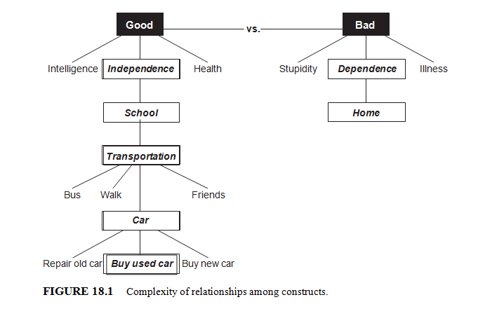
Supporting Corollaries (Konsekuensi Pendukung)
Relationship among Construct
Organization Corollary = manusia cenderung mengatur konstruk personalnya berdasarkan hubungan hierarki di antara konstruk-konstruk

Slide 10
Dichotomy of Constructs
Dichotomy Corollary = sistem konstruk terdiri dari sejumlah konstruk dikotomis. Selain manusia sanggup melihat kemiripan di antara peristiwa, manusia juga sanggup mempertentangkan peristiwa-peristiwa itu dengan kutub sebaliknya.
Choice bertween Dichotomies
Choice Corollary = Individu membuat pilihan berdasarkan bagaimana mereka mengantisipasi peristiwa, dan pilihan itu ada di antara alternatif dikotomis
Range of Convenience
Range Corollary = suatu konstruk personal bersifat terbatas dan tidak relevan untuk segala sesuatu, sehingga hanya dapat digunakan untuk mengantisipasi peristiwa tertentu saja.
Notes:
Range -> terkait dengan possible apa gak dilakukan terkait dengan antisipasi.. Jangka waktu tertentu dan tidak bisa digunakan untuk berbagai situasi

Slide 11
Experience and Learning
Experience Corollary = sistem konstruk manusia berubah sebagai hasil dari pengalaman manusia yang berubah
Adaptation to Experience
Modulation Corollary = manusia merevisi konstruk-konstruk mereka terkait derajat permeabilitas (dapat ditembus, dapat menerima elemen-elemen baru) dari konstruk yang sudah ada
Incompatible Construct
Fragmentation Corollary = manusia dapat secara berturut-turut menggunakan berbagai subsistem konstruktif yang tidak kompatibel satu sama lain

Slide 12
Similarities Among People
Commonality Corollary = Dua manusia tidak perlu mengalami kejadian yang sama/mirip dalam proses mereka untuk menjadi serupa, mereka hanya perlu memandang pengalaman dengan cara yang sama.
Social Processes
Sociality Corollary =
Ketika manusia melihat sistem kepercayaan orang lain secara akurat, mereka dapat memainkan peranan dalam proses sosial yang mengikutsertakan orang lain tersebut.
Peran merupakan pola perilaku yang dihasilkan dari pengalaman seseorang dari konstruk orang lain ketika mereka terlibat dalam kegiatan dengan orang tersebut.
Notes:
Similarities among people dan similarities among situation itu kayak gimana bedain contoh nyatanya?

Slide 13
APLIKASI TEORI KONSTRUK PERSONAL
Orang yang tidak sehat dengan keras kepala akan bertahan terhadap konstruk personalnya yang sudah kadaluarsa, dan takut untuk melakukan validitas atas konstruk baru yang mungkin akan merusak pandangan mereka tentang dunia.
Konstruk personal orang yang tidak sehat sulit ditembus oleh pengalaman baru atau terlalu fleksibel sehingga berperilaku tidak konsisten.
PERKEMBANGAN ABNORMAL
Orang yang sehat secara psikologis melakukan validitas atas konstruk personalnya terhadap pengalamannya di dunia nyata.
Orang yang sehat tidak hanya mengantisipasi kejadian, tetapi juga mampu membuat penyesuaian saat terjadi hal-hal yang di luar ekspektasi mereka

Slide 14
Elemen Umum dalam Gangguan Manusia
ANCAMAN
Manusia merasa terancam saat mereka mempersepsikan bahwa stabilitas dari konstruk dasarnya dapat digoyahkan. Orang dapat terancam oleh orang lain, kejadian, ataupun keduanya.
KETAKUTAN
Ketakutan hampir sama sepert ancaman tetapi perubahannya lebih spesifik, dan mendadak.
KECEMASAN
Manusia akan merasa cemas jika dihadapkan oleh suatu kejadian yang baru. Ada dua kecemasan yaitu kecemasan yang normal dan kecemasan yang relatif permanen dan melumpuhkan.
RASA BERSALAH
Saat seseorang bertindak dalam bentuk yang tidak sesuai dengan peran inti mereka, seseorang tersebut akan merasa bersalah. Seseorang yang tidak pernah mengembangkan peran inti mereka tidak akan merasakan rasa bersalah.

Slide 15
PSIKOTERAPI
Terapi peran-tetap bertujuan untuk membantu klien mengubah pandangan mereka atas kehidupan dengan melakukan peran yang sudah ditetapkan. Dalam terapi ini, klien-lah yang akan menentukan tujuan mereka.
Bersama dengan terapis, klien menentukan peran yang mencakup sikap dan perilaku yang bukan bagian dari peran inti mereka dan memerankan peran itu selama beberapa minggu.
Dalam menulis sketsa dari peran tetapnya klien dan terapis dengan berhati-hati akan memasukan sistem konstruk orang lain.
Terapi ini merupakan proses yang membuat klien dapat menemukan aspek diri mereka yang sebelumnya terpendam.
Klien harus mulai menginterpretasikan kehidupan mereka dari perspektif yang berbeda dan melihat diri mereka dalam peran yang berbeda untuk berubah.

Slide 16
REP TEST
Rep test bertujuan untuk menemukan cara dimana manusia melihat seseorang yang signifikan dalam hidupnya.
Tes ini dapat diberikan pada awal terapi dan juga akhir terapi.
Terdapat beberapa versi Rep Test, tetapi semuanya dirancang untuk melakukan penilaian dalam konstruk personal.
Reliabilitas dan validitas dari instrumen ini tidak terlalu tinggi, dan juga manfaat dari instrumen ini sangat bergantung pada keterampilan dan pengalaman dari penguji.

Slide 17
Penelitian Terkait
Kelly, merupakan salah satu psikolog pertama yang menekankan kognitif.
Gender sebagai Konstruk Personal
Terdapat perbedaan individu dalam kadar dimana manusia menginternalisasikan pandangan kultural mengenai gender.
Versi Rep Test yang digunakan, membutuhkan partisipan untuk mengatakan apakah gambaran mereka dengan mendeskripsikan wanita, pria, tidak keduanya, atau keduanya.

Slide 18
Merokok dan Konsep Diri
Perokok mempunyai perbedaan yang lebih besar daripada non-perokok.
Peneliti melakukan asesmen mengenai pandangan partisipan terhadap kepribadian merokok dan merokok menggunakan Rep Test.
Konstruk Personal dan Model Lima Besar
Keunikan sulit ditangkap dalam model lima besar karena setiap orang di deskripsikan dalam hanya lima dimensi.
Dibandingkan dengan model lima besar, teori konstruk Kelly sangat berhasil dalam menekankan pada keunikan seseorang dan bagaimana seseorang mendeskripsikan diri sendiri dan orang-orang di sekelilingnya dengan istilahnya sendiri.

Slide 19
KRITIK TERHADAP KELLY
Kelly tidak memperjelas pengalaman masa kecil serta kedewasaan dan usia tua. Menurut Kelly manusia hidup hanya pada masa sekarang, dengan tetap mengawasi masa depan.
Teori Kelly dinilai dalam 6 kriteria dari teori yang bermanfaat
Rep Test dan tabel repertori telah menghasilkan cukup banyak penelitian.
Teori Kelly tidak terlalu terbuka untuk dikaji ulang.
Kelly menghindari masalah-masalah motivasi, pengaruh perkembangan, dan dorongan budaya. Sehingga sehingga teorinya terbatas dalam kompleksitas kepribadian.
Kelly sangat bergantung pada logika umum dalam praktik terapinya dan apa yang berhasil untuknya mungkin tidak dapat dilakukan orang lain.
Kelly sangat berhati-hatI dalam memilih istilah dan konsep untuk menjelaskan asumsi fundamental dan sebelas konsekuensinya.
Teori konstruk personal Kelly tidak bertele-tele.

Slide 20
TERIMA KASIH

